Slide 1
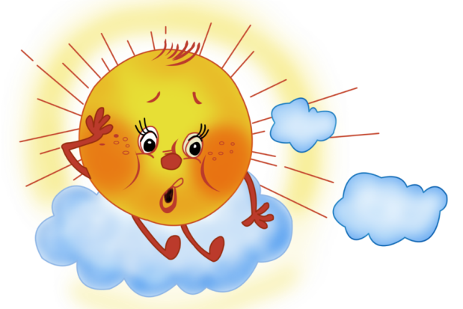
Где большой мячик

Slide 2
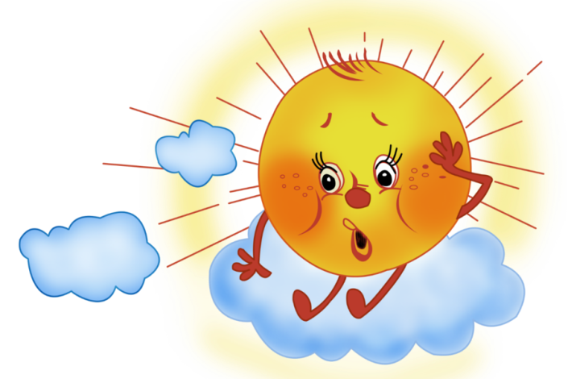
Где много птичек

Slide 3
Где нет птичек

Slide 4
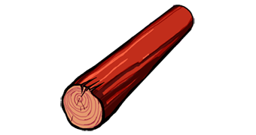
Где длинное бревно

Slide 5
Где узкая полоска

Slide 6
Где высокое дерево

Slide 7
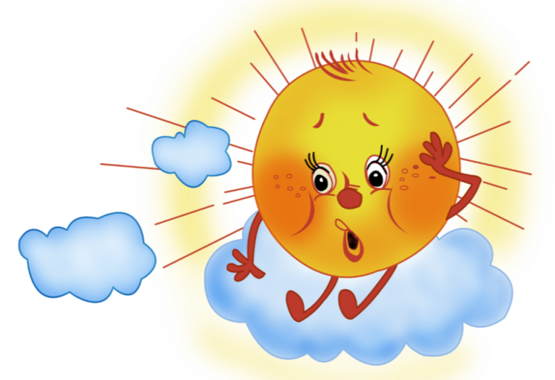
Где треугольник

Slide 8
Где прямоугольник

Slide 9
Где круг

Slide 10
молодец

